Slide 1
云计算与云管理系统
北京交通大学 软件学院
郭关飞 （gfguo@bjtu.edu.cn）
孟宪宇（mengxy@bjtu.edu.cn）
2015年3月

Slide 2

提纲
云计算的概念
云计算发展现状
云计算服务类型
IAAS及其关键技术
云计算管理平台

Slide 3
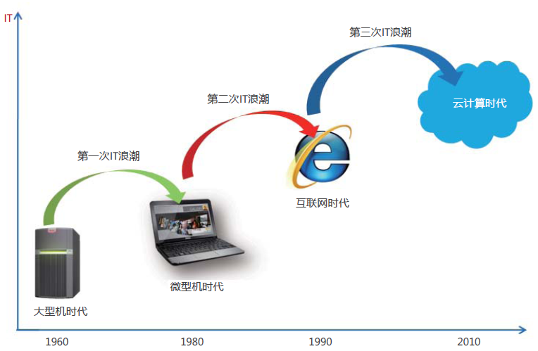
计算模式的变革

Slide 4
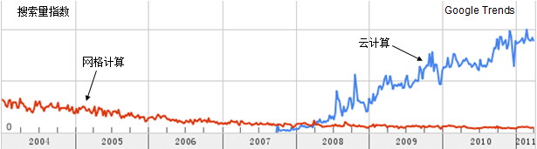
云计算（Cloud Computing）,2007年第3季度才诞生的新名词，仅过了半年多，其受到关注程度就超过网格计算（Grid Computing），而且关注度至今一直居高不下

Slide 5
云计算的定义
云计算到底是什么？
云计算有什么特点？
云计算是一种商业计算模型。它将计算任务分布在大量计算机构成的资源池上，使各种应用系统能够根据需要获取计算力、存储空间和信息服务。

Slide 6
云计算
并行计算
分布式计算
网格计算
同时使用多种计算资源解决计算问题的过程
将需要巨大计算能力的问题分成许多小部分进行处理，最后综合结果
在动态、多机构参与的虚拟组织中协同共享资源和求解问题

Slide 7
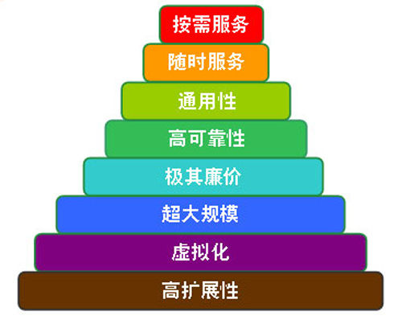
云计算特点

Slide 8
提纲
云计算的概念
云计算发展现状
云计算服务类型
IAAS及其关键技术
云计算管理平台

Slide 9
1、欧盟第七框架计划（FP7）
2、欧盟视觉云（Vision）项目
3、英国政府云（G-Cloud）
1、十二五战略新兴产业
2、云计算创新发展试点示范工作
3、“中国云”国家规划即将推出
1、美国能源部麦哲伦（Magellan）项目
2、美国航天局（Nebula）项目
日本总务省云计算特区工程
韩国云计算全面振兴计划
澳大利亚政府：出台云计算战略
Notes:
9

Slide 10

➢研发了弹性计算云EC2（Elastic Computing Cloud）和简单存储服务S3（Simple Storage Service）为企业提供计算和存储服务
➢收费的服务项目包括存储空间、带宽、CPU资源以及月租费
➢诞生不到两年的时间内，Amazon的注册用户就多达44万人，其中包括为数众多的企业级用户

Slide 11

Google搜索引擎建立在分布在30多个站点、超过200万台服务器构成的云计算设施的支撑之上，这些设施的数量正在迅猛增长
Google的一系列成功应用，包括Google地球、地图、Gmail、Docs等也同样使用了这些基础设施
目前，Google已经允许第三方在Google的云计算中通过Google App Engine运行大型并行应用程序
Hadoop模仿了Google的实现机制

Slide 12

◎IBM在2007年11月推出了“改变游戏规则”的“蓝云”计算平台，为客户带来即买即用的云计算平台。
◎IBM正在与17个欧洲组织合作开展名为RESERVOIR云计算项目，以“无障碍的资源和服务虚拟化”为口号。欧盟提供了1.7亿欧元作为部分资金。
◎IBM 已在全球范围内建立了 13个云计算中心，并且已帮助数个客户成功部署了云计算中心

Slide 13

微软于2008年10月推出了Windows Azure操作系统。Azure(译为“蓝天”)是继Windows取代DOS之后，微软的又一次颠覆性转型。
微软在2010年10月的PDC大会上，公布了Windows Azure云计算平台的未来蓝图，跳出单纯的基础架构作服务的框架，将Windows Azure定位为平台作服务

Slide 14
中国
2008年，IBM先后在无锡和北京建立了两个云计算中心
2009年，阿里巴巴集团成立了阿里云公司。还有许多公司触云：腾讯、盛大、广达、 800APP、世纪互联……
中国移动研究院已经建立起1024个CPU的云计算试验中心；中国电信、中国联通都有相应动作。华为、中兴都转入了云计算研发
作为云计算技术的一个分支，云安全技术通过大量客户端的参与和大量服务器端的统计分析来识别病毒和木马，取得了巨大成功。

Slide 15
中国
2008年11月25日，中国电子学会专门成立了云计算专家委员会
2009年5月22日，中国电子学会隆重举办首届中国云计算大会，1200多人与会，盛况空前
2009年12月，举办中国首届云计算学术会议
2010年5月，举办第二届中国云计算大会
2011年5月，举办第三届中国云计算大会
2012年5月，举办第四届中国云计算大会
2013年6月，举办第五届中国云计算大会
2014年5月，举办第六届中国云计算大会

Slide 16
提纲
云计算的概念
云计算发展现状
云计算服务类型
IAAS及其关键技术
云计算管理平台

Slide 17
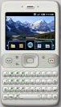

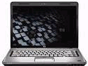
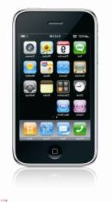

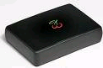













云计算服务类型
云客户端
iPhone, Android, Firefox, Chrome
云应用
Google Apps, Salesforce, Facebook
云平台
Microsoft Azure, Google App Engine
云基础设施
Amazon EC2, 阿里云主机，透明云实验室
云应用
云平台
云基础设施

Slide 18

基础设施即服务 (Infrastructure as a Service)
云应用
云平台
云基础设施
基础设施即服务 IAAS

Slide 19










基础设施即服务 (Infrastructure as a Service)
房子从哪里来: 自己建造
买土地
设计小区
买材料
建房屋
配套设施和管理
Notes:
用建房子来类比原来的服务模式

Slide 20


基础设施即服务 (Infrastructure as a Service)
房子从哪里来:
买土地
设计小区
买材料
建房屋
配套设施和管理
租用
Notes:
用租房来类比IAAS服务模式

Slide 21
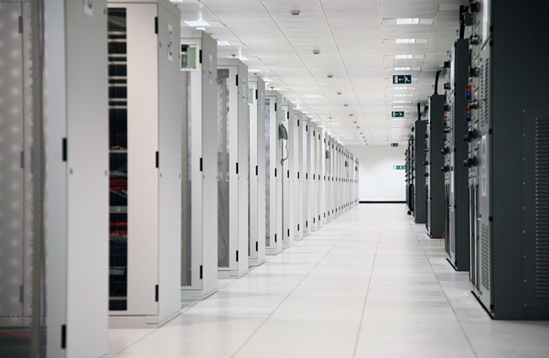
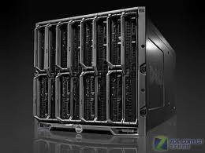

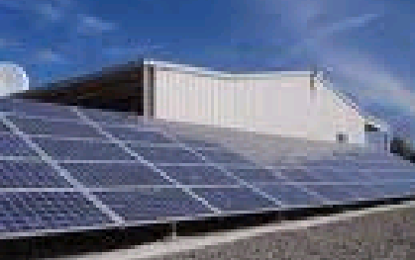
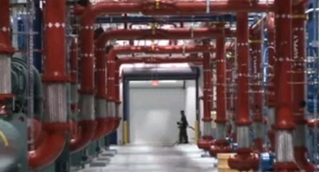
基础设施即服务 (Infrastructure as a Service)
基础设施从哪里来: 自己建造
机房
服务器
网络
配套设置和管理
－供电, 散热, 容灾
Notes:
原来的服务模式

Slide 22
基础设施即服务 (Infrastructure as a Service)
基础设施从哪里来:
机房
服务器
网络，机架
配套设置和管理
－供电, 散热, 容灾
IAAS
任意平台
Website
ERP
Data House
CRM
Hadoop
云基础设施
Notes:
IAAS服务模式

Slide 23



IAAS 实例
Amazon EC2/S3
阿里云主机/OSS
透明云实验室

Slide 24

平台即服务 (Platform as a Service)
云应用
云平台
平台即服务 PaaS
云基础设施

Slide 25






平台即服务 (Platform as a Service)
房屋装修怎么办: 自己装修
室内设计
买材料
装修施工
房屋维护
Notes:
用装修来类比原来的服务模式

Slide 26

平台即服务 (Platform as a Service)
房屋装修怎么办:
室内设计
买材料
装修施工
房屋维护
装修公司
Notes:
用请装修公司来类比PaaS服务模式

Slide 27
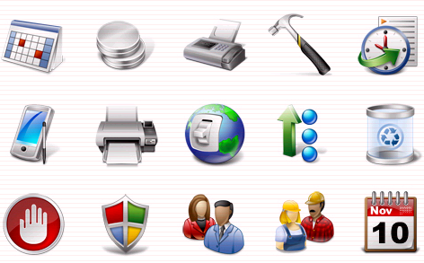
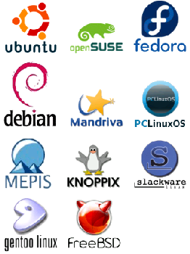
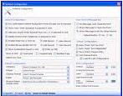

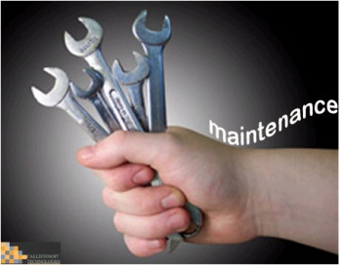
平台即服务 (Platform as a Service)
系统平台怎么办: 自己搭建
操作系统
应用软件
环境配置
日常维护
Notes:
原来的服务模式

Slide 28

平台即服务 (Platform as a Service)
系统平台怎么办:
操作系统
应用软件
环境配置
日常维护
PaaS
任意应用
Blog
Note
Photo
Chat
Book
云平台
Notes:
PaaS服务模式

Slide 29
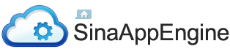
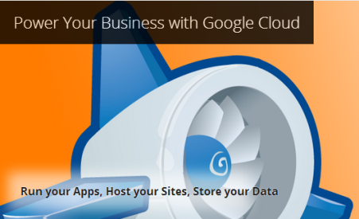

PAAS 实例
阿里云引擎 ACE
Google App Engine
百度 App Engine

Slide 30
软件即服务 (Software as a Service)
云应用
软件即服务 SaaS
云平台
云基础设施

Slide 31









软件即服务 (Software as a Service)
日常生活: 自娱自乐
运动健身设备
休闲娱乐设备
与家人联系设备
Notes:
用自娱自乐来类比原来的服务模式

Slide 32

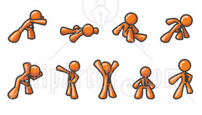


软件即服务 (Software as a Service)
日常生活:
运动健身
休闲娱乐
与家人联系
社区生活
Notes:
用社区生活来类比SaaS服务模式

Slide 33
软件即服务 (Software as a Service)
应用软件: 自己自足
内部开发，内部使用
数据难以交换，易丢失
应用难交互，不规范
Notes:
原来的软件服务模式

Slide 34

软件即服务 (Software as a Service)
应用软件:
内部开发，内部使用
数据难以交换，易丢失
应用难交互，不规范
SaaS
云应用
Notes:
SaaS服务模式

Slide 35
















SAAS 实例
新浪微盘
阿里云企业邮箱
百度云
腾讯企业邮箱
风云在线CRM
Google企业应用

Slide 36
提纲
云计算的概念
云计算发展现状
云计算服务类型
IAAS及其关键技术
云计算管理平台

Slide 37
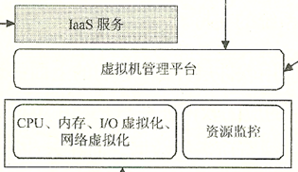
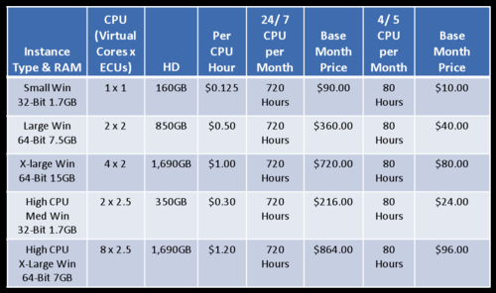
IAAS
硬件资源作为服务提供给用户
主要技术
虚拟化技术
资源动态管理与调度技术
典型产品
Amazon EC2
阿里云主机
透明云实验室

Slide 38
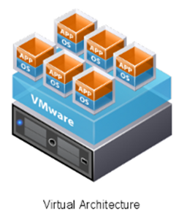
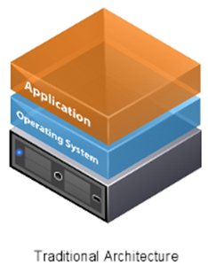
IAAS
I - Infrastructure:
计算资源
存储资源
S - Service:
技术模式：按需分配，弹性伸缩
商业模式：按用量计费
特征和优势
低成本
高扩展性
管理方便
使用灵活
资费灵活

Slide 39
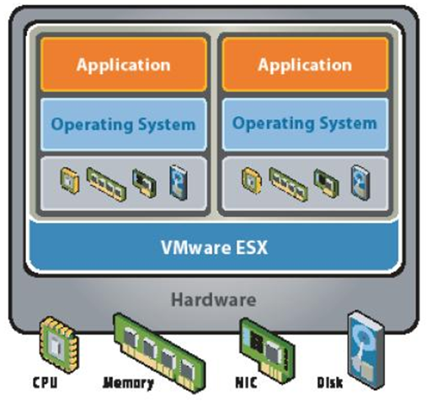
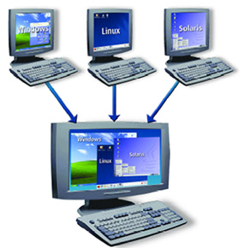
服务器虚拟化
一台物理机→多台虚拟机（Virtual Machine, VM）
虚拟CPU
虚拟内存
虚拟I/O
独立软件
数据隔离

Slide 40
虚拟机的特征
虚拟机（VM）是物理机的一种高效隔离的复制
虚拟机应具有的三大特征：
一致性
一个运行于虚拟机上的程序其行为应与直接运行于物理机上的同程序的行为基本一致，只允许有细微的差异，比如在系统时间方面。
可控性
VMM（虚拟化管理器）对系统资源有完全的控制能力和管理权限，包括资源的分配，监控和回收。
高效性
绝大多数的客户机指令应该由硬件直接执行而无需VMM的参与。

Slide 41
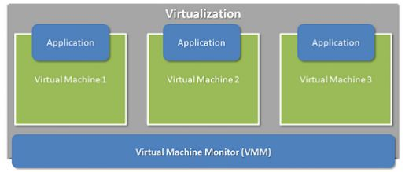
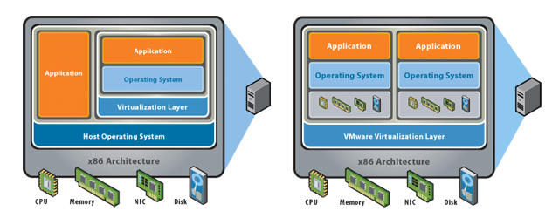
虚拟机架构

Slide 42
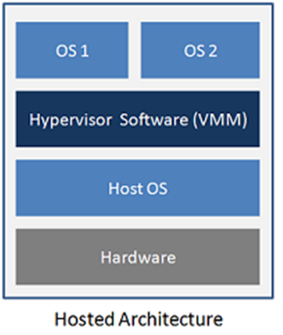
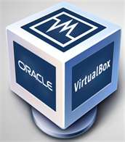
虚拟机架构 – 寄居架构（Hosted）
Host OS + VMM + Guest OS
寄居关系

Slide 43
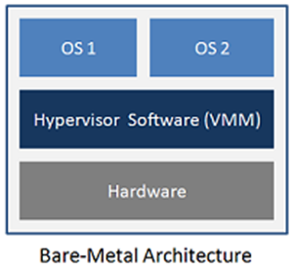
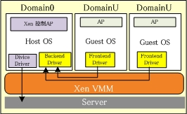
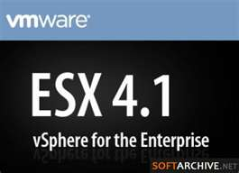


虚拟机架构 – 裸金属架构（Bare-metal）
VMM + OS

Slide 44
系统虚拟化技术
硬件仿真（Emulation）
全虚拟化（Full Virtualization）
半虚拟化（Para Virtualization）
硬件辅助虚拟化（Hardware Assisted Virtualization）
操作系统级虚拟化（OS Level Virtualization）

Slide 45
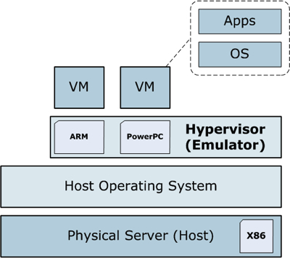
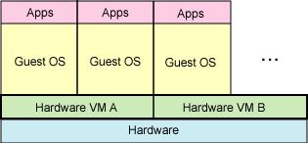
硬件仿真
寄居架构
Host OS → VMM (Emulator) → Guest OS
知名产品
QEMU (free)
Bochs (open source)
Virtual PC (Microsoft)
Notes:
可以仿真不同的架构

Slide 46
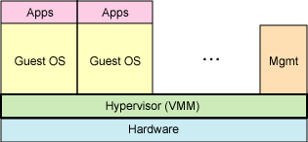
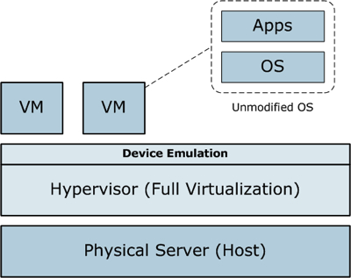
全虚拟化（Full Virtualization）
寄居架构和裸金属架构
最常见、最成熟的虚拟化技术
知名产品
Oracle VirtualBox
Redhat KVM
VMware ESX

Slide 47
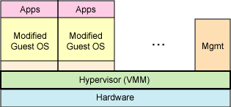
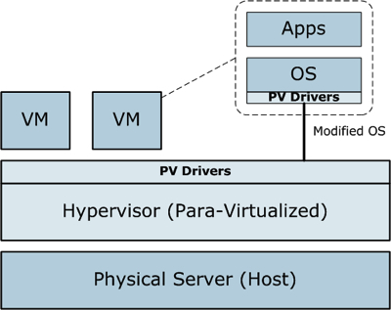
半虚拟化（Para Virtualization）
裸金属架构
知名产品
Xen
KVM+PV Driver
Microsoft Hyper-V

Slide 48
硬件辅助虚拟化
不是独立的虚拟化技术
结合到全/半虚拟化技术中
知名产品
Intel VT-x
AMD-V (AMD SVM)

Slide 49
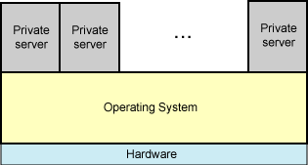
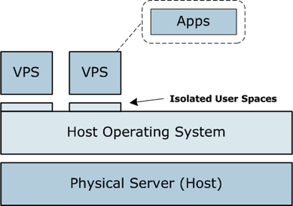
操作系统级虚拟化
主要用于Virtual Private Server
知名产品
FreeBSD Jail
Solaris Zone
Linux-VServer
Notes:
沙箱技术

Slide 50
不同虚拟化技术对比
 | 硬件仿真虚拟化 | 全虚拟化 | 半虚拟化 | 硬件辅助 虚拟化 | 操作系统级 虚拟化
速度 | <30% | 30%~80%+ | 80%+ | 80%+ | 80%
模式 | Hosted | Hosted/Bare-metal | Bare-metal | Hosted/ Bare-metal | 类Bare-metal
优点 | Guest OS无需修改，非常适合硬件、固件及OS的开发 | Guest OS无需修改，速度和功能都不错，使用非常简单 | 比全虚拟化架构更精简，速度上有优势 | 速度快 | 成本低 效率高
缺点 | 速度非常慢 （有时速度比物理情况慢100倍以上） | 基于Hosted模式时性能较差，特别是I/O方面 | 需要对Guest OS进行修改 | 硬件实现不够优化 | 特定的OS
趋势 | 颓势但仍存在 | 普遍采用 | 普遍采用 | 普遍采用 | 特定应用（VPS）

Slide 51
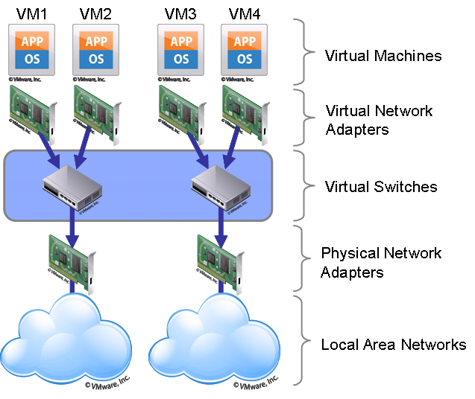
网络虚拟化
将网络资源和功能集成到一个软件中统一管控
软件定义网络（Software Defined Network, SDN）
核心技术： OpenFlow

Slide 52
提纲
云计算的概念
云计算发展现状
云计算服务类型
IAAS及其关键技术
云计算管理平台

Slide 53
云计算管理平台 – 透明云管理平台

Slide 54
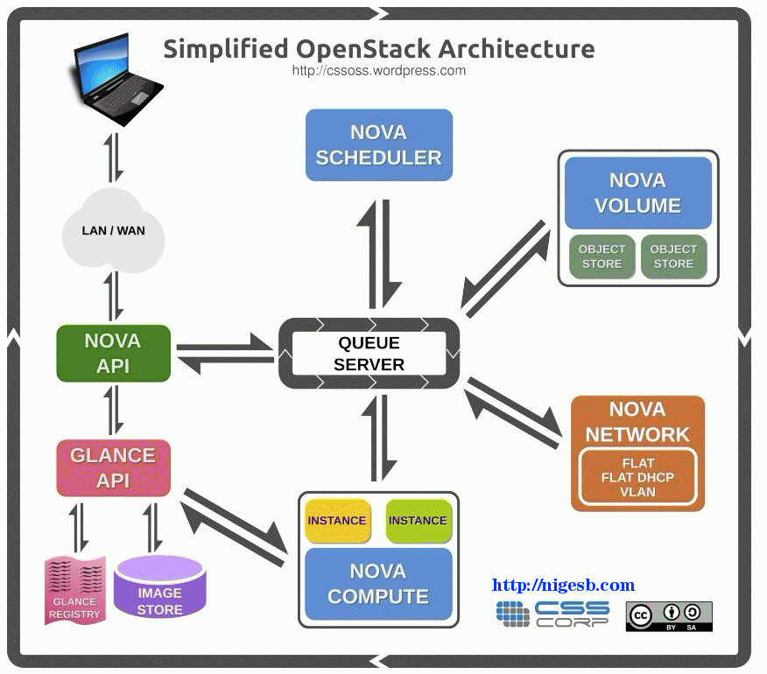
云计算管理平台 - OpenStack

Slide 55
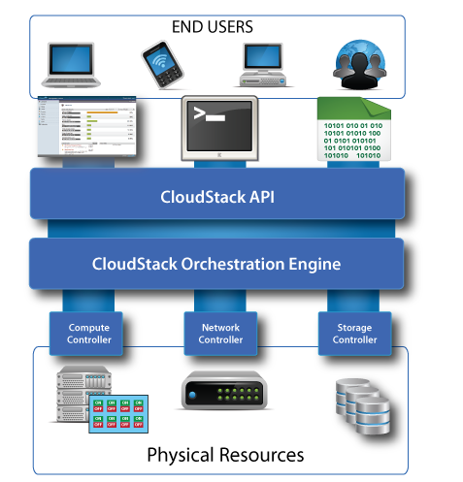
云计算管理平台 - CloudStack

Slide 56
谢 谢！

